Slide 1
第四章
单表查询（二）

Slide 2
课前回顾
BETWEEN AND的作用范围？
IN关键字作用于哪？
模糊查询关键字？
select的5种子句是什么？分别作用？

Slide 3
课程目标
通过本章学习，您将可以:
了解组函数。
描述组函数的用途。
使用GROUP BY 子句对数据分组。
使用HAVING 子句过滤分组结果集
在查询中对行进行排序。
限制查询结果数量

Slide 4
什么是分组函数
分组函数作用于一组数据，并对一组数据返回一个值
AVG
COUNT
MAX
MIN
SUM

Slide 5
分组函数语法
SELECT [column,] group_function(column), ...
FROM table
[WHERE condition]
[GROUP BY column]
[ORDER BY column];

Slide 6
聚合函数—AVG
AVG函数返回满足where条件的一列的平均值
Select AVG(列名)｛,AVG(列名)…｝ from tablename
[WHERE where_definition]
求SCORE成绩表中科目编号为1的所有学生平均成绩
SELECT AVG(socre) AS 平均分 FROM score WHERE subid = 1

Slide 7
聚合函数—COUNT
Count(列名)返回某一列，行的总数
Select count(*)|count(列名) from tablename
[WHERE where_definition]
统计参加了科目编号为1考试学生数量
SELECT COUNT(*) 考试人数 FROM score WHERE subid = 1

Slide 8
聚合函数—MAX/MIN
Max/min函数返回满足where条件的一列的最大/最小值
（数值范围在统计中特别有用）
Select max(列名) from tablename
[WHERE where_definition]
求SCORE成绩表中科目编号为2的学生最高成绩和最低成绩
SELECT MAX(socre), MIN(socre) FROM score WHERE subid = 2

Slide 9
聚合函数—SUM
Sum函数返回满足where条件的行的和
Select sum(列名)｛,sum(列名)…｝ from tablename
[WHERE where_definition]
求SCORE成绩表中所有学生成绩的总和
SELECT SUM(socre) FROM score

Slide 10
分组统计
思考:
各科目都已考完，成绩已出来，
怎么获取各科目的平均成绩呢？
GROUP BY

Slide 11
select 5种子句 之group by介绍
group by
作用:把行 按 字段 分组
运用场合
常见于统计场合,如按栏目计算帖子数,
统计每个人的平均成绩等.

Slide 12
group by 语法
  GROUP BY可以对一张表自定义的分成若干组，这样就可以分组统计数据
SELECT … FROM .. WHERE …. GROUP BY 字段1[,字段2,字段3]
这里除了聚合函数外，只能写group by后存在的字段
后面跟分组的字段，根据部门分组，就跟 部门字段

Slide 13
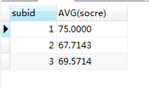
group by
  统计出各科目的平均成绩
SELECT subid,AVG(socre) FROM score GROUP BY subid;

Slide 14
select 5种子句 之having
思考:
查询出所有成绩加5分后,成绩还是小
于60分的学生学号
where
having

Slide 15
having
  查询出所有成绩加5分后,成绩还是小于60分的学生学号
SELECT stuid, socre+5 AS jw from score HAVING jw<60
  查询出课程3成绩加5分后,成绩还是小于60分的学生学号
SELECT stuid, socre+5 AS jw from score
where subid=3
HAVING jw<60

Slide 16
having
  获取平均成绩大于等于70的各科目的平均成绩
SELECT subid,AVG(socre) FROM score GROUP BY subid HAVING AVG(socre)>=70;

Slide 17
having与where的区别
having与where异同点
having与where类似,可筛选数据
where后的表达式怎么写,having就怎么写
where针对表中的列发挥作用,查询数据
having针对查询结果中的列发挥作用,筛选数据
  GROUP BY 是在 WHERE 条件后执行的
  HAVING 是在 GROUP BY 后执行的
  HAVING 后可使用聚合函数，WHERE不可以

Slide 18
查询语句的语法顺序
  编写顺序
  执行顺序
SELECT … FROM … WHERE … GROUP BY … HAVING … ORDER BY …limit
WHERE -> GROUP BY -> HAVING -> SELECT -> ORDER BY→limit

Slide 19
select 5种子句 之order by
Order by 排序功能
按一个或多个字段对查询结果进行排序
知识点在本项目案例的运用
对栏目的商品按价格由高到低或由低到高排序
知识点的运用场合描述
各种排序场合,如取热点新闻,发帖状元等
SELECT column1, column2. column3..
FROM table;
…
order by column asc|desc
Order by 指定排序的列，排序的列即可是表中的列名，也可以是select 语句后指定的列名。
Asc 升序、Desc 降序,默认升序
ORDER BY 子句应位于SELECT语句的结尾。

Slide 20
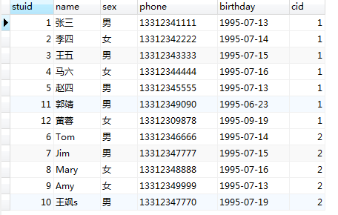
order by
  查询学生信息并按照班级编号升序
SELECT * FROM student
ORDER BY cid

Slide 21
select 5种子句 之limit
思考:
  查询年龄最大的五名学生的信息

Slide 22
select 5种子句 之limit 介绍
Limit 限制条数
limit [offset,]N
offset可选，表示初始位置，默认为0
N,限制结果取N条
用法: limit [初始位置,]取出条目
知识点的运用场合描述
分页应用中最为典型,如第1页取1-20条,第2页取21-40条.

Slide 23
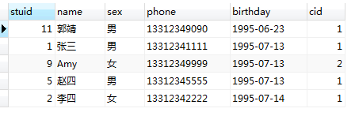
LIMIT
  查询年龄最大的五名学生的信息
SELECT * FROM student
ORDER BY birthday
LIMIT 0, 5

Slide 24
谢谢！
Notes:
本堂课结束，谢谢大家！

